Slide 2

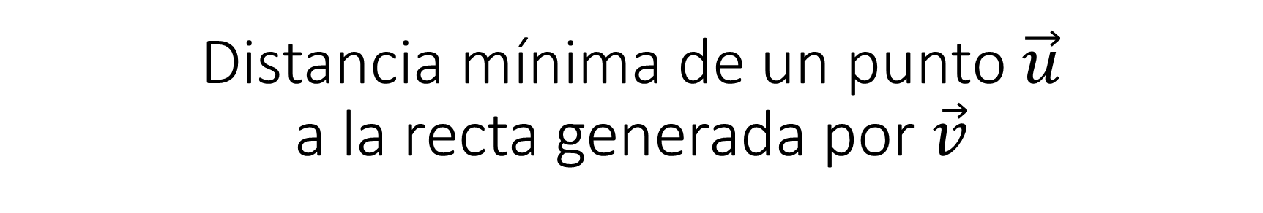


Distancia mínima de un punto $\vec{u}$ a la recta generada por $\vec{v}$
Sean $\vec{u}$ y $\vec{v}$ dos vectores de $ℝ^{2}$
$$\vec{u}$$
$$\vec{v}$$

Slide 3



Distancia mínima de un punto $\vec{u}$ a la recta generada por $\vec{v}$
Sean $\vec{u}$ y $\vec{v}$ dos vectores de $ℝ^{2}$ y sea $l=dist(\vec{u},k\vec{v})$.
¿Cuál es el valor de $k$ para obtener el menor valor de $l$?
$$\vec{u}$$
$$l$$
$$k\vec{v}$$
$$\vec{v}$$

Slide 4
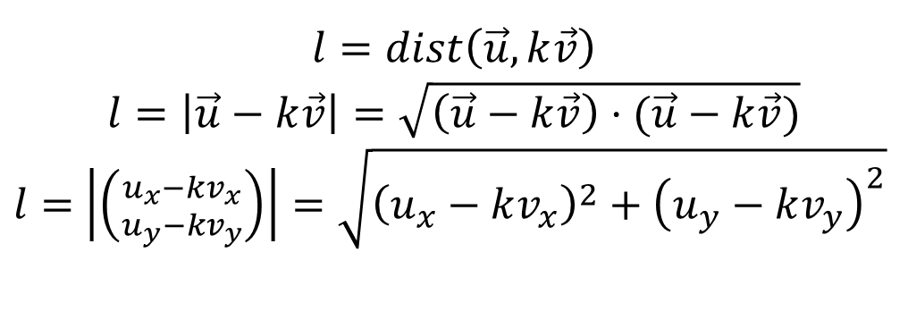

Distancia mínima de un punto $\vec{u}$ a la recta generada por $\vec{v}$
Sean $\vec{u}=\left({u_{x} \atop u_{y}}\right)$ y $\vec{v}=\left({v_{x} \atop v_{y}}\right)$ dos vectores de $ℝ^{2}$
¿Cuál es el valor de $k$ para obtener el menor valor de $l$?
$$\vec{u}$$
$$l=dist\left(\vec{u},k\vec{v}\right)$$
$$l=\left|\vec{u}−k\vec{v}\right|=\sqrt{\left(\vec{u}−k\vec{v}\right)⋅(\vec{u}−k\vec{v})}$$
$l=$ $\left|\left({u_{x}−kv_{x} \atop u_{y}−kv_{y}}\right)\right|=\sqrt{{\left(u_{x}−kv_{x}\right)}^{2}+{\left(u_{y}−kv_{y}\right)}^{2}}$
$$l$$
$$k\vec{v}$$
$$\vec{v}$$

Slide 5
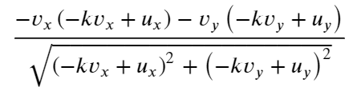
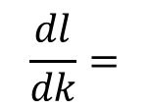
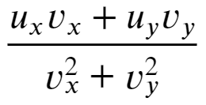
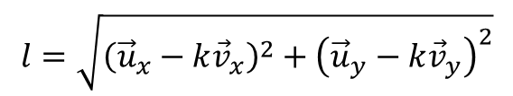


Distancia mínima usando derivadas
Sean $\vec{u}$ y $\vec{v}$ dos vectores de $ℝ^{2}$ y sea $l=dist(\vec{u},k\vec{v})$.
¿Cuál es el valor de $k$ para obtener el menor valor de $l$?
$$l=\sqrt{{\left({\vec{u}}_{x}−k{\vec{v}}_{x}\right)}^{2}+{\left({\vec{u}}_{y}−k{\vec{v}}_{y}\right)}^{2}}$$
$$\vec{u}$$
$$\frac{dl}{dk}=$$
$$l$$
$$k\vec{v}$$
$$\vec{v}$$
$$0=$$
$$k=$$

Slide 6







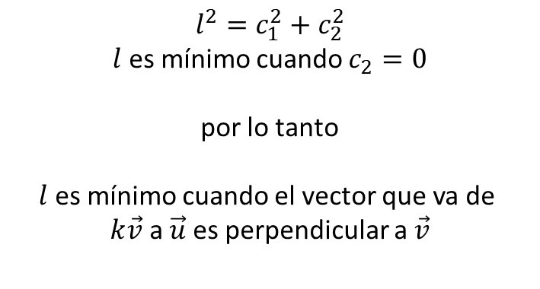
Distancia mínima usando el producto punto
$$l^{2}=c_{1}^{2}+c_{2}^{2}$$
$l$ es mínimo cuando $c_{2}=0$
por lo tanto
$l$ es mínimo cuando el vector que va de
$k\vec{v}$ a$\vec{u}$ es perpendicular a$\vec{v}$
Sean $\vec{u}$ y $\vec{v}$ dos vectores de $ℝ^{n}$ y sea $l=dist(\vec{u},k\vec{v})$.
¿Cuál es el valor de $k$ para obtener el menor valor de $l$?
$$\vec{u}$$
$$l$$
$$c_{1}$$
$$c_{2}$$
$$k\vec{v}$$
$$\vec{v}$$

Slide 7



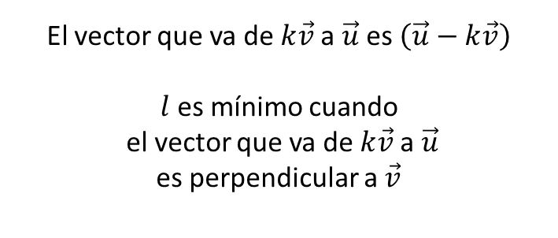


Distancia mínima usando el producto punto
El vector que va de$k\vec{v}$ a $\vec{u}$ es $\left(\vec{u}−k\vec{v}\right)$
$l$ es mínimo cuando
el vector que va de$k\vec{v}$ a $\vec{u}$
es perpendicular a$\vec{v}$
Sean $\vec{u}$ y $\vec{v}$ dos vectores de $ℝ^{n}$ y sea $l=dist(\vec{u},k\vec{v})$.
¿Cuál es el valor de $k$ para obtener el menor valor de $l$?
$$\vec{u}$$
$$\left(\vec{u}−k\vec{v}\right)$$
$$\left(\vec{u}−k\vec{v}\right)$$
$$k\vec{v}$$
$$\vec{v}$$

Slide 8

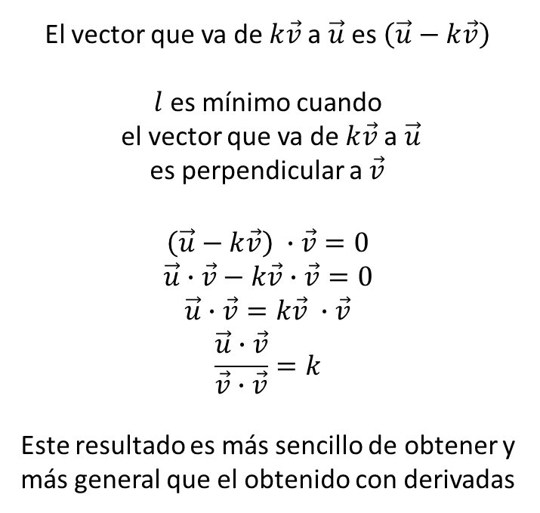
Distancia mínima usando el producto punto
El vector que va de$k\vec{v}$ a $\vec{u}$ es $\left(\vec{u}−k\vec{v}\right)$
$l$ es mínimo cuando
el vector que va de$k\vec{v}$ a $\vec{u}$
es perpendicular a$\vec{v}$
$$\left(\vec{u}−k\vec{v}\right) ∙\vec{v}=0$$
$$\vec{u}∙\vec{v}−k\vec{v}∙\vec{v}=0$$
$$\vec{u}∙\vec{v}=k\vec{v} ∙\vec{v}$$
$$\frac{\vec{u}∙\vec{v}}{\vec{v}∙\vec{v}}=k$$
Este resultado es más sencillo de obtener y más general que el obtenido con derivadas
Sean $\vec{u}$ y $\vec{v}$ dos vectores de $ℝ^{n}$ y sea $l=dist(\vec{u},k\vec{v})$.
¿Cuál es el valor de $k$ para obtener el menor valor de $l$?
$$\vec{u}$$
$$\left(\vec{u}−k\vec{v}\right)$$
$$\left(\vec{u}−k\vec{v}\right)$$
$$k\vec{v}$$
$$\vec{v}$$

Slide 9





Proyección de $u$ sobre $v$
Sean $\vec{u}$ y $\vec{v}$ dos vectores de $ℝ^{n}$
$$\vec{u}$$
$$proy_{v}\left(u\right)=\frac{u∙v}{v∙v}v$$
$$\vec{v}$$

Slide 10
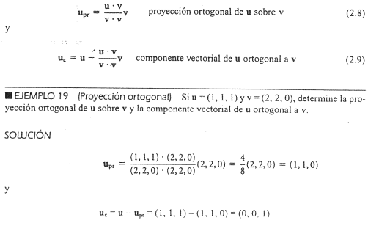


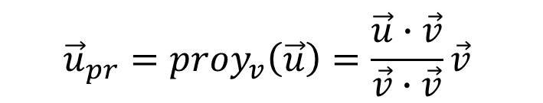


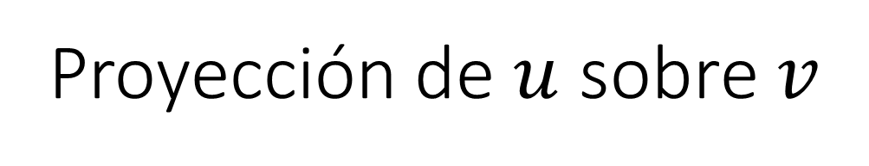
Proyección de $u$ sobre $v$
Sean $\vec{u}$ y $\vec{v}$ dos vectores de $ℝ^{n}$
$$\vec{u}={\vec{u}}_{pr}+{\vec{u}}_{c}$$
$${\vec{u}}_{c}$$
$${\vec{u}}_{pr}=proy_{v}\left(\vec{u}\right)=\frac{\vec{u}∙\vec{v}}{\vec{v}∙\vec{v}}\vec{v}$$
$$\vec{v}$$

Slide 11

Ejemplo
Encontrar $proy_{\vec{v}}(\vec{u})$ si $\vec{u}=\left(\begin{matrix}1 \\ 2\end{matrix}\right),\vec{v}=\left(\begin{matrix}3 \\ 1\end{matrix}\right)$

Slide 12


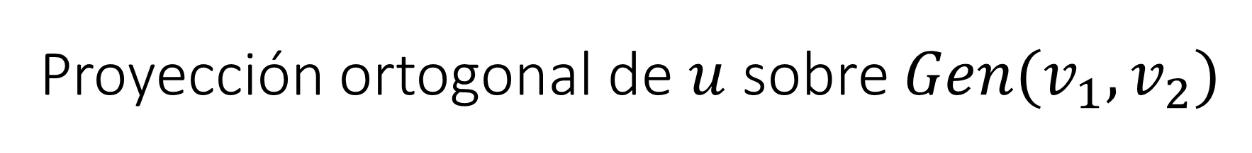



Proyección ortogonal de $u$ sobre $Gen(v_{1},v_{2})$
$$\vec{u}$$
$$\vec{v_{2}}$$
$$\vec{v_{1}}$$

Slide 13
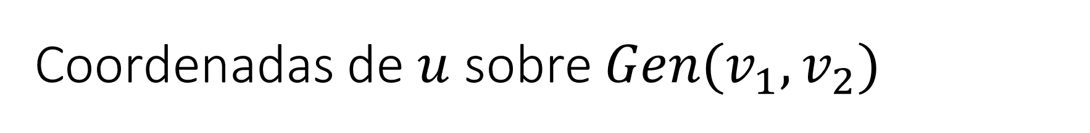


Coordenadas de $u$ sobre $Gen(v_{1},v_{2})$
$\vec{u}={\vec{u}}_{proy}$+ ${\vec{u}}_{ort}$
$${\vec{u}}_{proy}$$
$$\vec{v_{2}}$$
$$\vec{v_{1}}$$

Slide 14

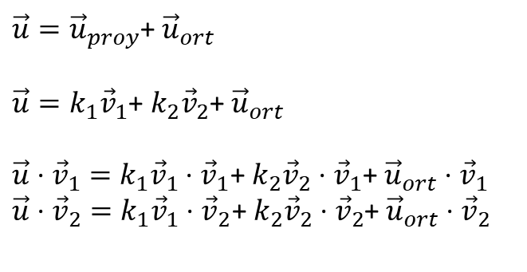

Coordenadas de $u$ sobre $Gen(v_{1},v_{2})$
$\vec{u}={\vec{u}}_{proy}$+ ${\vec{u}}_{ort}$
$\vec{u}={\vec{u}}_{proy}$+ ${\vec{u}}_{ort}$
$\vec{u}=k_{1}{\vec{v}}_{1}\text{+ }k_{2}{\vec{v}}_{2}$+ ${\vec{u}}_{ort}$
$\vec{u}⋅{\vec{v}}_{1}=k_{1}{\vec{v}}_{1}⋅{\vec{v}}_{1}\text{+ }k_{2}{\vec{v}}_{2}⋅{\vec{v}}_{1}$+ ${\vec{u}}_{ort}⋅{\vec{v}}_{1}$
$\vec{u}⋅{\vec{v}}_{2}=k_{1}{\vec{v}}_{1}⋅{\vec{v}}_{2}\text{+ }k_{2}{\vec{v}}_{2}⋅{\vec{v}}_{2}$+ ${\vec{u}}_{ort}⋅{\vec{v}}_{2}$
$k_{1}{\vec{v}}_{1}$+ $k_{2}{\vec{v}}_{2}={\vec{u}}_{proy}$
$$\vec{v_{2}}$$
$$k_{1}\vec{v_{1}}$$
$$\vec{v_{1}}$$

Slide 15
Coordenadas de $u$ sobre $Gen(v_{1},v_{2})$
$\vec{u}={\vec{u}}_{proy}$+ ${\vec{u}}_{ort}$
$\vec{u}={\vec{u}}_{proy}$+ ${\vec{u}}_{ort}$
$\vec{u}=k_{1}{\vec{v}}_{1}\text{+ }k_{2}{\vec{v}}_{2}$+ ${\vec{u}}_{ort}$
$\vec{u}⋅{\vec{v}}_{1}=k_{1}{\vec{v}}_{1}⋅{\vec{v}}_{1}\text{+ }k_{2}{\vec{v}}_{2}⋅{\vec{v}}_{1}$+ ${\vec{u}}_{ort}⋅{\vec{v}}_{1}$
$\vec{u}⋅{\vec{v}}_{2}=k_{1}{\vec{v}}_{1}⋅{\vec{v}}_{2}\text{+ }k_{2}{\vec{v}}_{2}⋅{\vec{v}}_{2}$+ ${\vec{u}}_{ort}⋅{\vec{v}}_{2}$
0
$k_{1}{\vec{v}}_{1}$+ $k_{2}{\vec{v}}_{2}={\vec{u}}_{proy}$
0
$$\vec{v_{2}}$$
$$k_{1}\vec{v_{1}}$$
$$\vec{v_{1}}$$

Slide 16
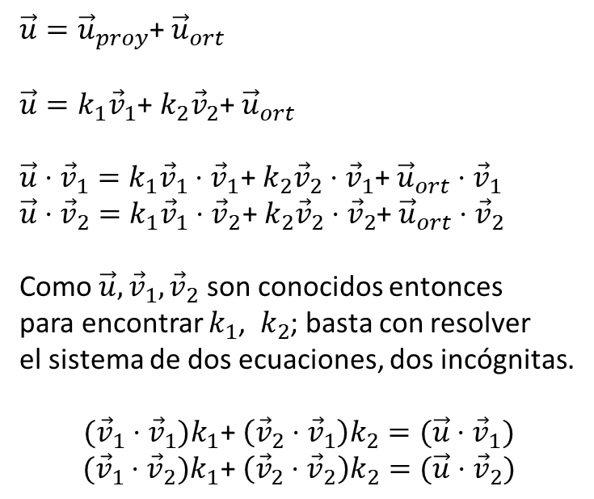
Coordenadas de $u$ sobre $Gen(v_{1},v_{2})$
$\vec{u}={\vec{u}}_{proy}$+ ${\vec{u}}_{ort}$
$\vec{u}={\vec{u}}_{proy}$+ ${\vec{u}}_{ort}$
$\vec{u}=k_{1}{\vec{v}}_{1}\text{+ }k_{2}{\vec{v}}_{2}$+ ${\vec{u}}_{ort}$
$\vec{u}⋅{\vec{v}}_{1}=k_{1}{\vec{v}}_{1}⋅{\vec{v}}_{1}\text{+ }k_{2}{\vec{v}}_{2}⋅{\vec{v}}_{1}$+ ${\vec{u}}_{ort}⋅{\vec{v}}_{1}$
$\vec{u}⋅{\vec{v}}_{2}=k_{1}{\vec{v}}_{1}⋅{\vec{v}}_{2}\text{+ }k_{2}{\vec{v}}_{2}⋅{\vec{v}}_{2}$+ ${\vec{u}}_{ort}⋅{\vec{v}}_{2}$
Como $\vec{u},{\vec{v}}_{1},{\vec{v}}_{2}$ son conocidos entonces
para encontrar $k_{1}$, ${ k}_{2}$; basta con resolver
el sistema de dos ecuaciones, dos incógnitas.
$$({\vec{v}}_{1}⋅{\vec{v}}_{1})k_{1}\text{+ }{\left({\vec{v}}_{2}⋅{\vec{v}}_{1}\right)k}_{2}=(\vec{u}⋅{\vec{v}}_{1})$$
$$({\vec{v}}_{1}⋅{\vec{v}}_{2})k_{1}\text{+ }{\left({\vec{v}}_{2}⋅{\vec{v}}_{2}\right)k}_{2}=(\vec{u}⋅{\vec{v}}_{2})$$
0
$k_{1}{\vec{v}}_{1}$+ $k_{2}{\vec{v}}_{2}={\vec{u}}_{proy}$
0
$$\vec{v_{2}}$$
$$k_{1}\vec{v_{1}}$$
$$\vec{v_{1}}$$

Slide 17
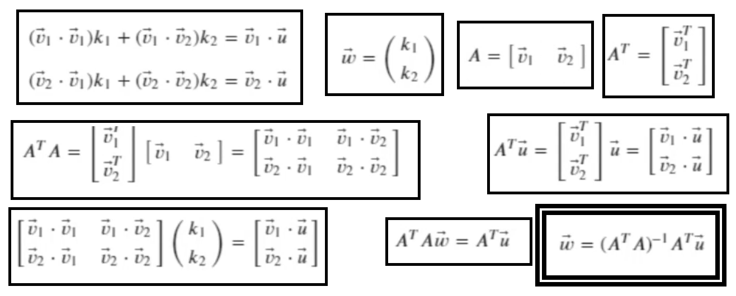

Slide 18
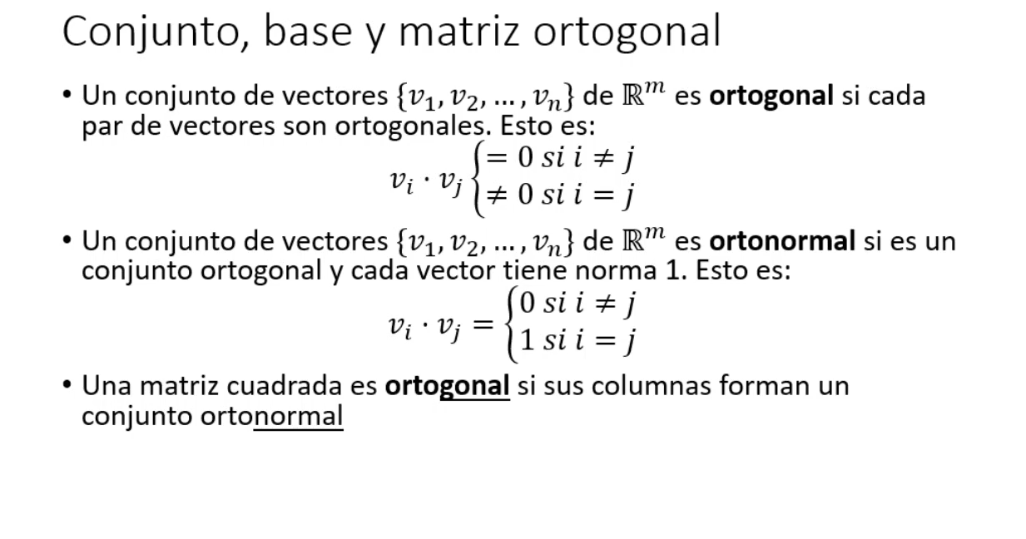
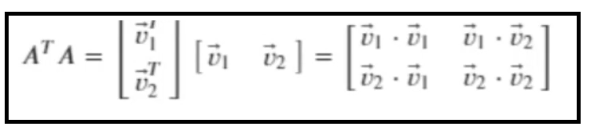
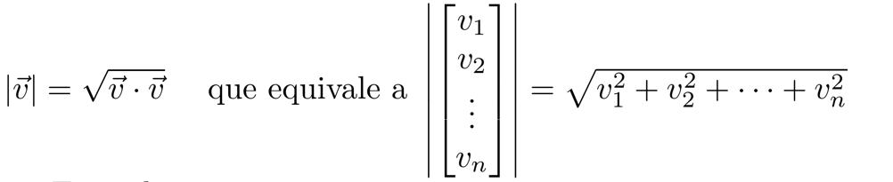
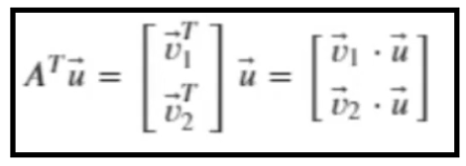
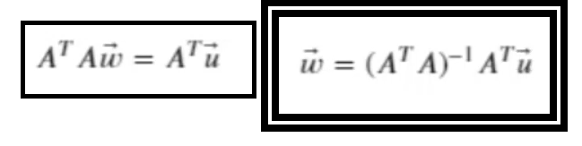
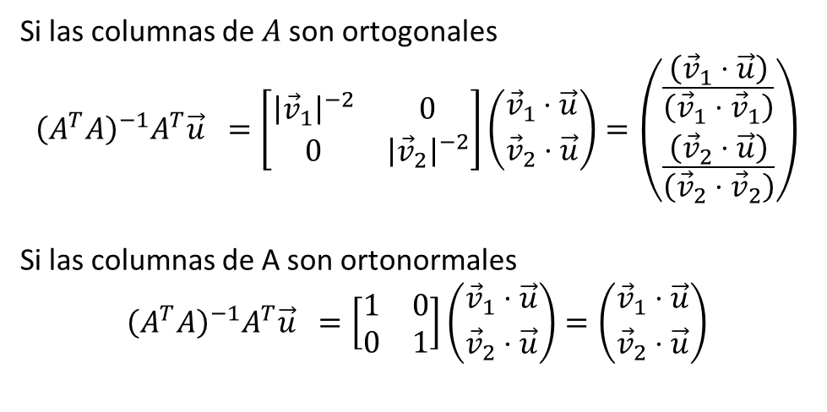
Si las columnas de $A$son ortogonales
$${\left(A^{T}A\right)}^{−1}A^{T}\vec{u} =\left[\begin{matrix}{\left|{\vec{v}}_{1}\right|}^{−2} & 0 \\ 0 & {\left|{\vec{v}}_{2}\right|}^{−2}\end{matrix}\right]\left({{\vec{v}}_{1}⋅\vec{u} \atop {\vec{v}}_{2}⋅\vec{u}}\right)=\left({\frac{\left({\vec{v}}_{1}⋅\vec{u}\right)}{\left({\vec{v}}_{1}⋅{\vec{v}}_{1}\right)} \atop \frac{\left({\vec{v}}_{2}⋅\vec{u}\right)}{\left({\vec{v}}_{2}⋅{\vec{v}}_{2}\right)}}\right)$$
Si las columnas de A son ortonormales
$${\left(A^{T}A\right)}^{−1}A^{T}\vec{u} =\left[\begin{matrix}1 & 0 \\ 0 & 1\end{matrix}\right]\left({{\vec{v}}_{1}⋅\vec{u} \atop {\vec{v}}_{2}⋅\vec{u}}\right)=\left({{\vec{v}}_{1}⋅\vec{u} \atop {\vec{v}}_{2}⋅\vec{u}}\right)$$

Slide 19
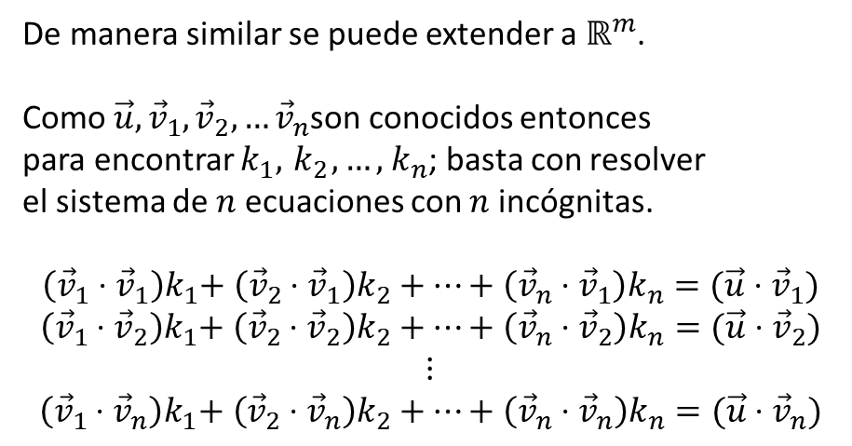
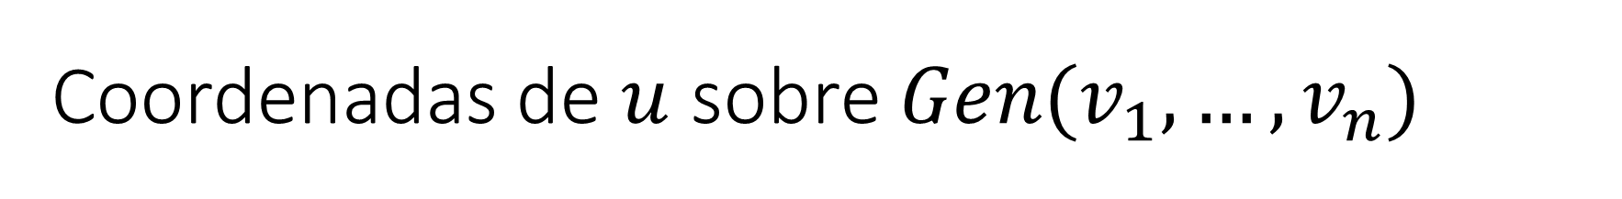
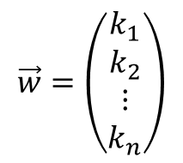

Coordenadas de $u$ sobre $Gen(v_{1},…,v_{n})$
$\vec{u}={\vec{u}}_{proy}$+ ${\vec{u}}_{ort}$
De manera similar se puede extender a $ℝ^{m}$.
Como $\vec{u},{\vec{v}}_{1},{\vec{v}}_{2},…{\vec{v}}_{n}$son conocidos entonces
para encontrar $k_{1},{ k}_{2}, …,{ k}_{n}$; basta con resolver
el sistema de $n$ ecuaciones con $n$ incógnitas.
$$\left({\vec{v}}_{1}⋅{\vec{v}}_{1}\right)k_{1}\text{+} {\left({\vec{v}}_{2}⋅{\vec{v}}_{1}\right)k}_{2}+⋯\text{+} {\left({\vec{v}}_{n}⋅{\vec{v}}_{1}\right)k}_{n}=(\vec{u}⋅{\vec{v}}_{1})$$
$$\left({\vec{v}}_{1}⋅{\vec{v}}_{2}\right)k_{1}\text{+} {\left({\vec{v}}_{2}⋅{\vec{v}}_{2}\right)k}_{2}+⋯\text{+} {\left({\vec{v}}_{n}⋅{\vec{v}}_{2}\right)k}_{n}=(\vec{u}⋅{\vec{v}}_{2})$$
$$⋮$$
$$\left({\vec{v}}_{1}⋅{\vec{v}}_{n}\right)k_{1}\text{+} {\left({\vec{v}}_{2}⋅{\vec{v}}_{n}\right)k}_{2}+⋯\text{+} {\left({\vec{v}}_{n}⋅{\vec{v}}_{n}\right)k}_{n}=(\vec{u}⋅{\vec{v}}_{n})$$
$k_{1}{\vec{v}}_{1}$+ $k_{2}{\vec{v}}_{2}={\vec{u}}_{proy}$
$$\vec{v_{2}}$$
$$\vec{w}=\left(\begin{matrix}k_{1} \\ k_{2} \\ ⋮ \\ k_{n}\end{matrix}\right)$$
$$k_{1}\vec{v_{1}}$$
$$A=\left[\begin{matrix}{\vec{v}}_{1} & {\vec{v}}_{2} & ⋯ & {\vec{v}}_{n}\end{matrix}\right]$$
$$\vec{v_{1}}$$

Slide 20
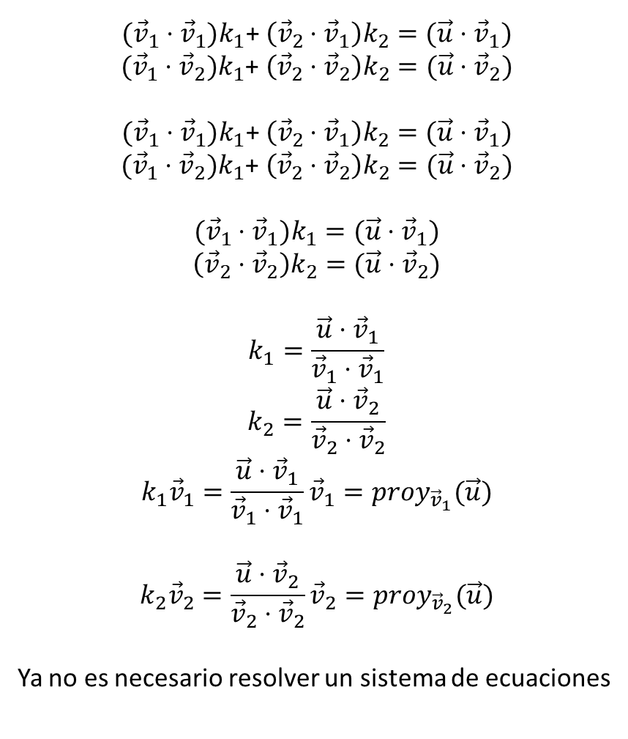




Coordenadas de $u$ sobre $Gen(v_{1},v_{2})$ cuando $\{v_{1},v_{2}\}$ es ortogonal
$$({\vec{v}}_{1}⋅{\vec{v}}_{1})k_{1}\text{+ }{\left({\vec{v}}_{2}⋅{\vec{v}}_{1}\right)k}_{2}=(\vec{u}⋅{\vec{v}}_{1})$$
$$({\vec{v}}_{1}⋅{\vec{v}}_{2})k_{1}\text{+ }{\left({\vec{v}}_{2}⋅{\vec{v}}_{2}\right)k}_{2}=(\vec{u}⋅{\vec{v}}_{2})$$
$$({\vec{v}}_{1}⋅{\vec{v}}_{1})k_{1}\text{+ }{\left({\vec{v}}_{2}⋅{\vec{v}}_{1}\right)k}_{2}=(\vec{u}⋅{\vec{v}}_{1})$$
$$({\vec{v}}_{1}⋅{\vec{v}}_{2})k_{1}\text{+ }{\left({\vec{v}}_{2}⋅{\vec{v}}_{2}\right)k}_{2}=(\vec{u}⋅{\vec{v}}_{2})$$
$$({\vec{v}}_{1}⋅{\vec{v}}_{1})k_{1}=(\vec{u}⋅{\vec{v}}_{1})$$
$${\left({\vec{v}}_{2}⋅{\vec{v}}_{2}\right)k}_{2}=(\vec{u}⋅{\vec{v}}_{2})$$
$$k_{1}=\frac{\vec{u}⋅{\vec{v}}_{1}}{{\vec{v}}_{1}⋅{\vec{v}}_{1}}$$
$$k_{2}=\frac{\vec{u}⋅{\vec{v}}_{2}}{{\vec{v}}_{2}⋅{\vec{v}}_{2}}$$
$$k_{1}{\vec{v}}_{1}=\frac{\vec{u}⋅{\vec{v}}_{1}}{{\vec{v}}_{1}⋅{\vec{v}}_{1}}{\vec{v}}_{1}=proy_{{\vec{v}}_{1}}(\vec{u})$$
$$k_{2}{\vec{v}}_{2}=\frac{\vec{u}⋅{\vec{v}}_{2}}{{\vec{v}}_{2}⋅{\vec{v}}_{2}}{\vec{v}}_{2}=proy_{{\vec{v}}_{2}}(\vec{u})$$
Ya no es necesario resolver un sistema de ecuaciones
$\vec{u}={\vec{u}}_{proy}$+ ${\vec{u}}_{ort}$
0
0
$k_{1}{\vec{v}}_{1}$+ $k_{2}{\vec{v}}_{2}={\vec{u}}_{proy}$
$$\vec{v_{2}}$$
$$k_{1}\vec{v_{1}}$$
$$\vec{v_{1}}$$

Slide 21
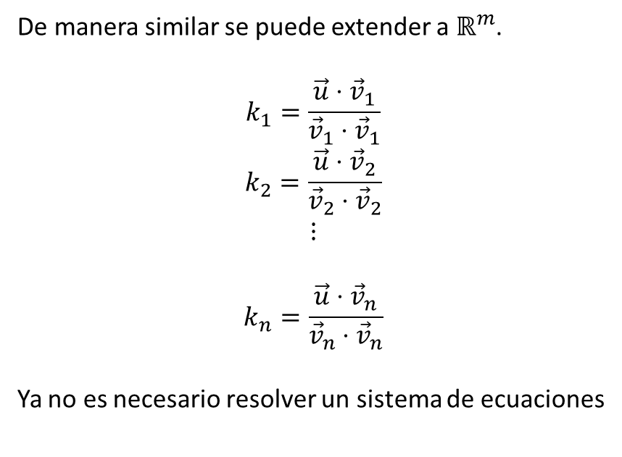
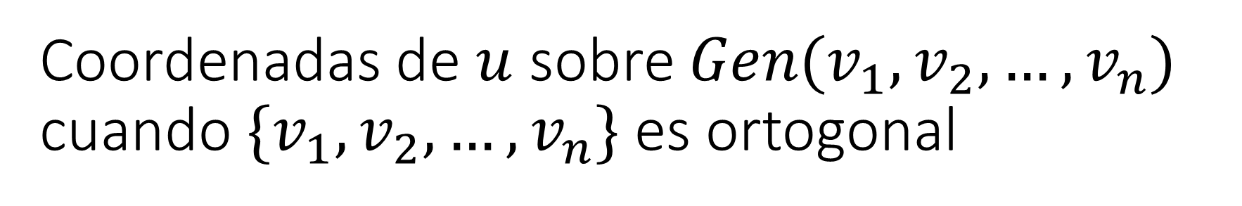
Coordenadas de $u$ sobre $Gen(v_{1},v_{2},…,v_{n})$ cuando $\{v_{1},v_{2},…,v_{n}\}$ es ortogonal
De manera similar se puede extender a $ℝ^{m}$.
$$k_{1}=\frac{\vec{u}⋅{\vec{v}}_{1}}{{\vec{v}}_{1}⋅{\vec{v}}_{1}}$$
$$k_{2}=\frac{\vec{u}⋅{\vec{v}}_{2}}{{\vec{v}}_{2}⋅{\vec{v}}_{2}}$$
$$⋮$$
$$k_{n}=\frac{\vec{u}⋅{\vec{v}}_{n}}{{\vec{v}}_{n}⋅{\vec{v}}_{n}}$$
Ya no es necesario resolver un sistema de ecuaciones
$\vec{u}={\vec{u}}_{proy}$+ ${\vec{u}}_{ort}$
$k_{1}{\vec{v}}_{1}$+ $k_{2}{\vec{v}}_{2}={\vec{u}}_{proy}$
$$\vec{v_{2}}$$
$$k_{1}\vec{v_{1}}$$
$$\vec{v_{1}}$$

Slide 23
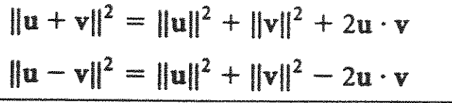









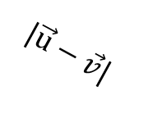
0
0
Si los vectores $\vec{u}$ y $\vec{v}$ son ortogonales
entonces el paralelogramo es un rectángulo
y sus dos diagonales son iguales entre sí y
cumplen el teorema de Pitágoras.
$$\vec{u}+\vec{v}$$
$$\vec{v}$$
$$|\vec{u}+\vec{v}|$$
$$|\vec{v}|$$
$$|\vec{u}−\vec{v}|$$
$$\vec{u}$$
$$|\vec{u}|$$
$$\vec{u}−\vec{v}$$
$$−\vec{v}$$

